Slide 1
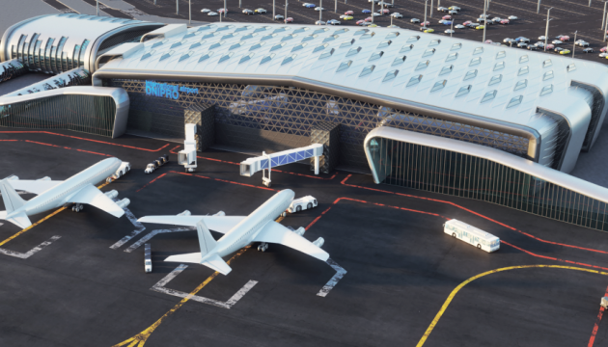
Аеропорт-комплекс споруд, призначених для відправлення, прибуття та обслуговування повітряних суден.

Slide 2
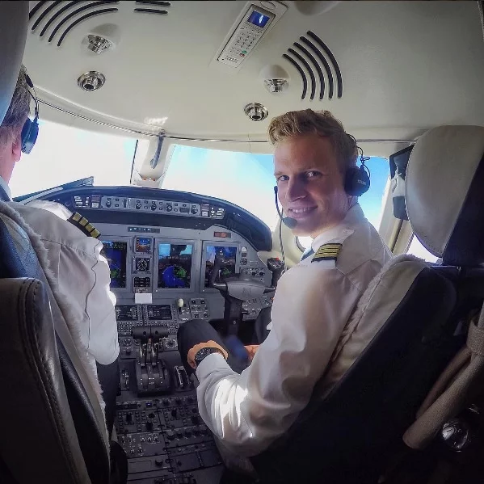
Пілот-ілот - це фахівець, керуючий повітряним транспортним засобом

Slide 3
Жест-рух тіла чи рук, який супроводжує людську мову або замінює її

Slide 4
Мова жестів рук

Slide 5
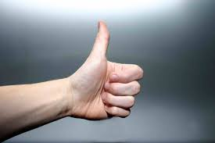
Супер,добре, клас

Slide 6
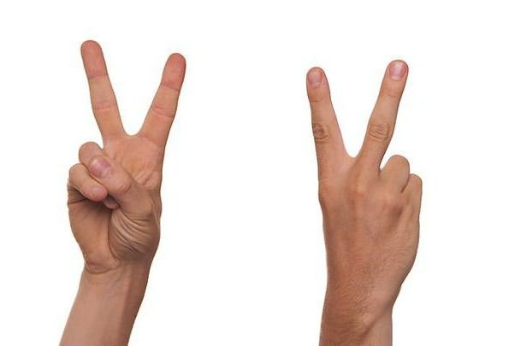
Перемога

Slide 7
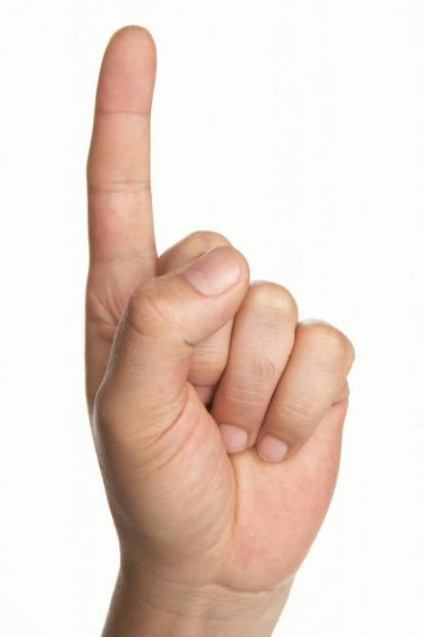
Увага

Slide 8
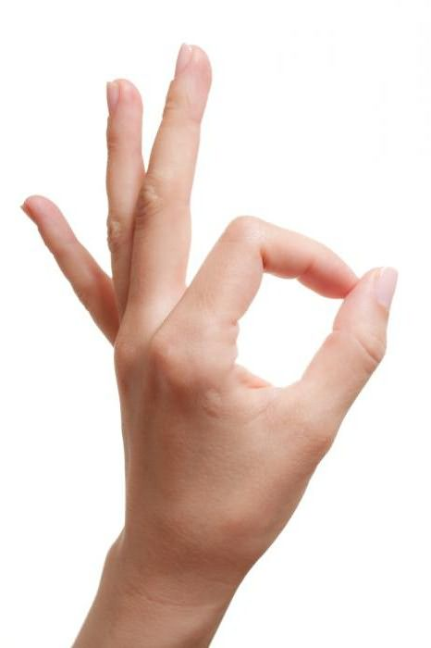
Все добре

Slide 9
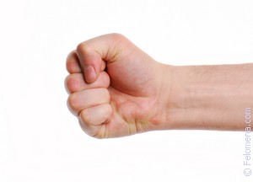
Ворожий настрій

Slide 10
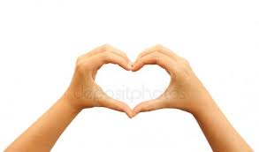
Симпатія

